Slide 1

TRƯỜNG MẦM NON SỐ 1 XUÂN HÒA
LĨNH VỰC PHÁT TRIỂN THẨM MỸ
ÂM NHẠC ĐA VĂN HÓA
Nghe hát: Cây trúc xinh
Ôn vận động múa: Xòe hoa
Trò chơi âm nhạc: Bước chân vui nhộn
Đối tượng: 5-6 tuổi
Giáo viên: Đàm Thị Hằng
Triệu Thị Xuân

Slide 2


Phần 1. Qùa tặng âm nhạc
Nghe hát lần 1: Cây trúc xinh

Slide 3

Nghe hát lần 2: Cây trúc xinh

Slide 4
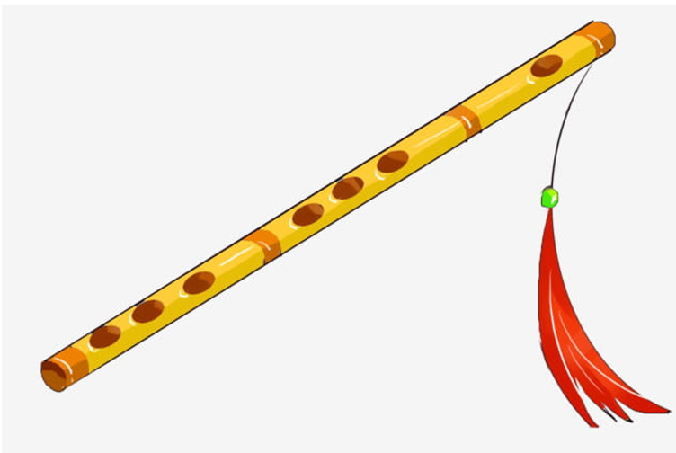
Nghe hát lần 3: Nghe tiếng sáo
Bài hát: Cây trúc xinh

Slide 5
Nghe hát lần 4: Cây trúc xinh
Trẻ hưởng ứng cùng cô

Slide 6

Giai điệu bài hát: Xòe hoa

Slide 7
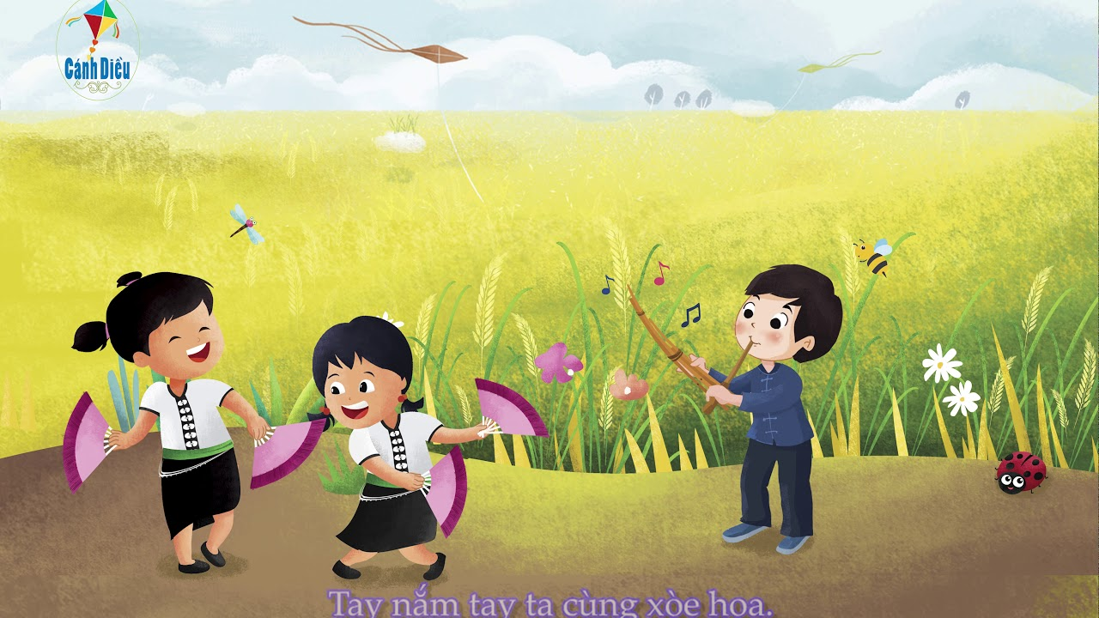
Tập thể hát: Xòe hoa

Slide 8
Tập thể múa: Xòe hoa

Slide 9
Đội 1 múa: Xòe hoa

Slide 10
Đội 2 múa: Xòe hoa

Slide 11
Đội 3 múa: Xòe hoa

Slide 12
Nhóm múa: Xòe hoa

Slide 13
Nhóm múa: Xòe hoa

Slide 14
Nhóm múa: Xòe hoa

Slide 15
Cá nhân múa: Xòe hoa

Slide 16
Cá nhân múa: Xòe hoa

Slide 17

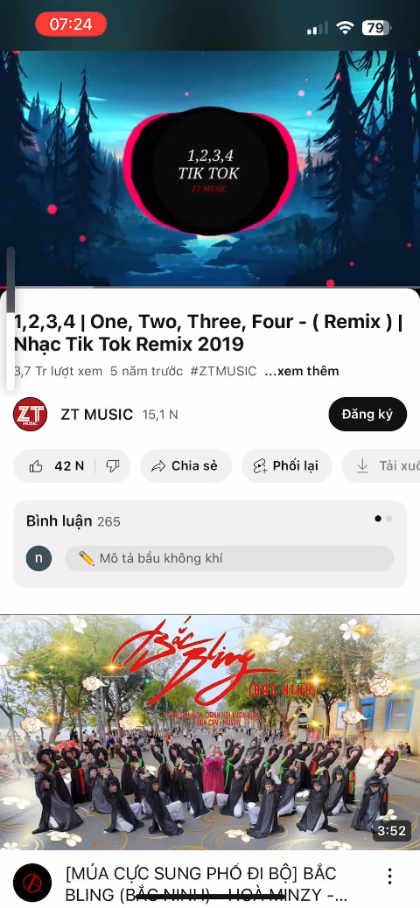
Phần 3. Trò chơi âm nhạc
Trò chơi: Bước chân vui nhộn

Slide 18

Tạm biệt các bé !

